Slide 1

Τμήμα Μηχανικών Υπολογιστών, Πληροφορικής και Τηλεπικοινωνιών
PassGuard
Αντώνης Κουνάκης – ict22067
Project Αντικειμενοστραφούς Προγραμματισμού [Εργαστήριο]
Εαρινό Εξάμηνο 2024 – 2025
Χανιά – Σέρρες 2025

Slide 2
Εισαγωγή & Motivations
Τι αφορά το project;
To project αφορά έναν password manager.
Ποιο πρόβλημα λύνει;
Το πρόβλημα που λύνει το συγκεκριμένο πρόγραμμα είναι η ασφαλής αποθήκευση και η διαχείρηση κωδικών πρόσβασης όπου χρησιμοποιεί ο χρήστης για να συνδεθεί σε οποιαδήποτε ιστοσελίδα ή εφαρμογή όπου έχει κάνει εγγραφή.
Γιατί επιλέξατε αυτό το αντικείμενο;
Επέλεξα να δημιουργήσω έναν password manager καθαρά και μόνο για προσωπική χρήση.

Slide 3
Objective & Scope
Κύριοι στόχοι του προγράμματος.
Κύριος στόχος του project είναι η αποθήκευση και η διαχείριση των κωδικών πρόσβασης.
Δυνατότητες & Λειτουργίες που υποστηρίζει.
Εγγραφή Χρήστη (αν χρησιμοποιείται 1^{η} φορά)
Σύνδεση Χρήστη (αν χρησιμοποιείται 2^{η} + φορά)
Προσθήκη Εγγραφής
Επεξεργασία Εγγραφής
Διαγραφή Εγγραφής
Αναζήτηση Εγγραφής
Εμφάνιση όλων των Εγγραφών
Αλλαγή Κωδικού Σύνδεσης για το πρόγραμμα
Δημιουργία Αντιγράφων Ασφαλείας με τα δεδομένα που έχει εισάγει ο χρήστης

Slide 4
System Architecture
Πως λειτουργεί το σύστημα;
Όταν ξεκινάει η εκτέλεση του προγράμματος, εμφανίζεται η σελίδα σύνδεσης/εγγραφής. Αν είναι η πρώτη χρήση απαιτείται εγγραφή, ειδάλλως σύνδεση. Στην σύνδεση, ο χρήστης έχει την δυνατότητα να βάλει έως και 2 φόρες λάθος τον κωδικό του. Στην περίπτωση που μπει και 3^{η} φορά λάθος τότε το πρόγραμμα «κλειδώνει» προσωρινά για 30 δευτερόλεπτα. Μετά το πέρας των 30 δευτερολέπτων, ο χρήστης έχει την ευκαιρία να προσπαθήσει ξανά. Όμως αν δεν τα καταφέρει, με το “reset password” θα μπορέσει να δημιουργήσει νέο κωδικό. Εφόσον γίνει η σύνδεση, ο χρήστης θα μεταφερθεί στο βασικό menu του προγράμματος όπου εκεί θα μπορεί είτε να διαχειριστεί τους κωδικούς του είτε να αλλάξει, όποτε το θελήσει, τον κωδικό πρόσβασης του είτε να αποχωρήσει από το πρόγραμμα.

Slide 5
Κύρια Components
Frontend: Μενού Σύνδεσης/Εγγραφής Χρήστη, Κεντρικό Μενού, Εμφάνιση Μηνυμάτων
Backend: [Εγγραφή, Σύνδεση, Αλλαγή Κωδικού Σύνδεσης Χρήστη], [Προσθήκη, Διαγραφή, Επεξεργασία, Αναζήτηση Εγγραφής], Εμφάνιση όλων των εγγραφών, Δημιουργία Αντίγραφου Ασφαλείας Δεδομένων
Database: Αποθήκευση Στοιχείων Σύνδεσης Χρήστη στο user_data.bin αρχείο, Αποθήκευση Δεδομένων στο data.bin αρχείο, Αποθήκευση Δεδομένων για Αντίγραφο Ασφαλείας στο data_backup.txt αρχείο
Τεχνολογίες που χρησιμοποιήθηκαν
Γλώσσα Προγρ.: C++ - Πρόγραμμα: Microsoft Visual Studio Code - Compiler: MinGW
- Διαχείριση Δεδομένων: αρχεία .bin και αρχείο .txt (file I/O) -
- Χρονοκαθυστέρηση: sleep_for από τις βιβλιοθήκες <chrono> και <thread> -
- Δομές Δεδομένων: structs , string και vectors -
- Ασφάλεια: Έλεγχος Ταυτοποίησης και προσωρινό «κλείδωμα» λογαριασμού

Slide 6
Κώδικας & Υλοποίηση
Πως υλοποιήθηκε η βασική λειτουργικότητα;
Για την εγγραφή και την σύνδεση του χρήστη χρησιμοποιήθηκαν συναρτήσεις void, μία για την σύνδεση και μία για την εγγραφή. Όπως επίσης χρησιμοποιήθηκαν συναρτήσεις void για όλες τις λειτουργείες του προγράμματος, όπως προσθήκη, επεξεργασία, διαγραφή, αναζήτηση, εμφάνιση όλων των εγγραφών, αλλαγή κωδικού σύνδεσης. Επίσης για το προσωρινό κλείδωμα του λογαριασμού αλλά και για τις “παύσεις” κάποιων ελάχιστων δευτερολέπτων σε διάφορα σημεία του προγράμματος (πχ όταν κάνεις επιτυχής σύνδεση στο πρόγραμμα βγάζει μήνυμα «Successful Login!» και ενώ για τα επόμενα 3 δευτερόλεπτα δεν βγάζει κάτι, στο 4^{ο} δευτερόλεπτο βγάζει μήνυμα ανακατεύθυνσης στο Main Menu του προγράμματος), χρησιμοποιήθηκε η sleep_for από τις βιβλιοθήκες <chrono> και <thread>. Επιπροσθέτως για ανάγνωση και εγγραφή στα αρχεία χρησιμοποιήθηκε και η βιβλιοθήκη <fstream>, με την εντολη «ifstream» να χρησιμοποιείται μόνο για ανάγνωση από το αρχείο, ενώ η «ofstream» μόνο για εγγραφή στο αρχείο. Επίσης χρησιμοποίησα και την βιβλιοθήκη <vector> όπου το πρόγραμμα αποθηκεύει την εγγραφή προσωρινά σε ένα vector, και όταν γίνει επιτυχής καταχώρηση της εγγραφής, τότε αποθηκεύονται στο αρχείο. Τέλος, χρησιμοποιήθηκε η βιβλιοθήκη <windows.h> και μία string για να μπορει όταν το πρόγραμμα τρέξει από τα πρώτα δευτερόλεπτα, να δει αν υπάρχει φάκελος με όνομα «PassGuard» στην τοποθεσία που του έχω ορίσει στην αρχή, και αν δεν υπάρχει τότε να το δημιουργήσει από μόνο του έτσι ώστε να μπορούν να αποθηκευτούν πρώτα το αρχείο με τα στοιχεία σύνδεσης του χρήστη, ύστερα το αρχείο με τα δεδομένα που θα του έχει εισάγει και τέλος αν χρειαστεί να κάνει back up τα δεδομένα του.

Slide 7
Σημαντικοί αλγόριθμοι ή δομές δεδομένων
Σημαντικοί Αλγόριθμοι:
- Αναζήτηση Εγγραφής
- Διαχείριση Αρχείων (ανάγνωση/εγγραφή)
- Μετατροπή γραμμάτων από πεζά σε κεφαλαία και το ανάποδο για μία πιο εύκολη αναζήτηση
- Έλεγχος αν οι κωδικοί ταιριάζουν (πχ για όταν κάνει εγγραφή ή αλλάζει κωδικό)
- Έλεγχος για ήδη εγγεγραμμένο χρήστη στο πρόγραμμα
- Έλεγχος αν τα αρχικά στοιχεία σύνδεσης ταιριάζουν με αυτά που έδωσε ο χρήστης (πχ για το Login)
- Έλεγχος κωδικού πρόσβασης
- Έλεγχος εγκυρότητας εισόδου (πχ όταν ζητάει αριθμό και ο χρήστης εισάγει κάτι άλλο)
- Έλεγχος email (πχ να σιγουρευτεί το πρόγραμμα ότι αυτός που το χρησιμοποιεί είναι ο ίδιος ο χρήστης και όχι κάποιος άλλος)
Δομές Δεδομένων:
- vector : Αποθηκεύει όλες τις εγγραφές προσωρινά στην μνήμη
- struct : Δομή για αποθήκευση κάθε εγγραφής (χρησιμοποιείται παντού)

Slide 8
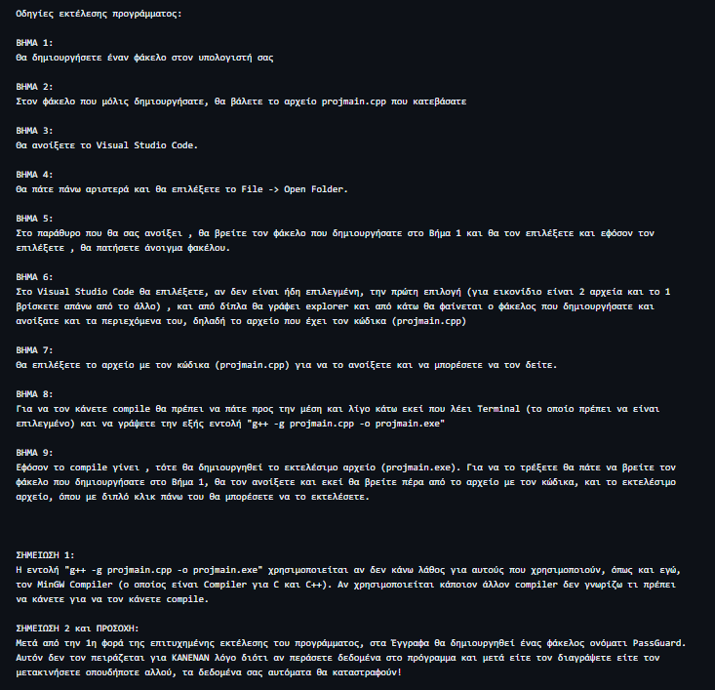
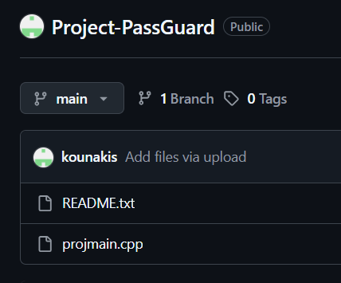
GitHub Repository
Link: https://github.com/kounakis/Project-PassGuard

Slide 9
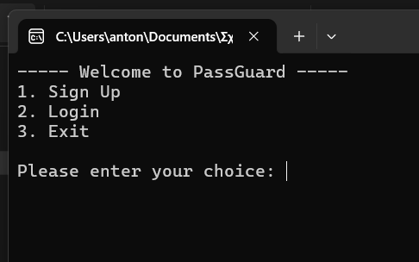
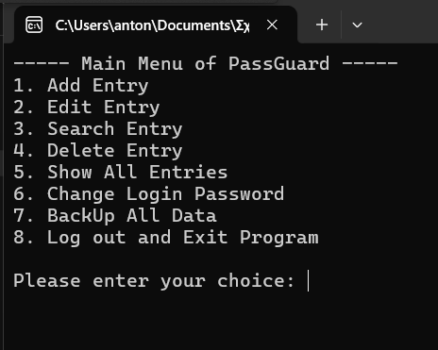
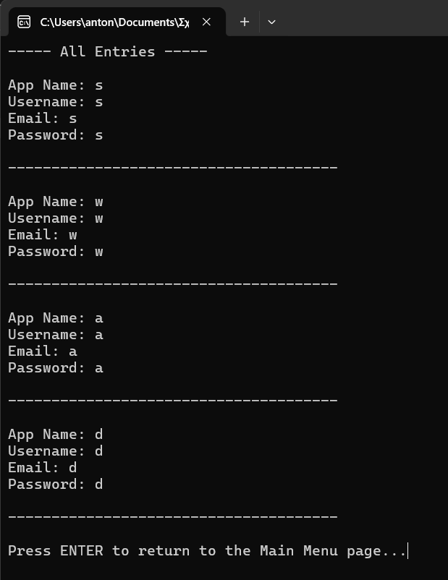
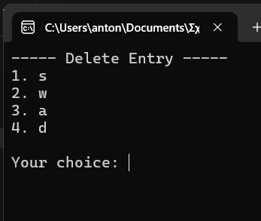
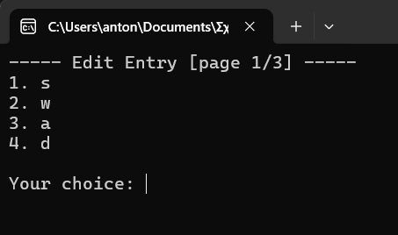

Αποτελέσματα & Demo

Slide 10
Σύγκριση με AI Generated Code
Χρησιμοποιήσατε ΑΙ για κώδικα;
Ναι, χρησιμοποίησα ChatGPT. Πιο συγκεκριμένα χρησιμοποίησα για την μετατροπή από τα πεζά στα κεφαλαία και το ανάποδο, το οποίο χρησιμοποιείτε στην αναζήτηση μιας εγγραφής. Πχ αν περάσει ο χρήστης μία εγγραφή με όνομα «google», στο κομμάτι της αναζήτησης αν γράψει είτε «Google» είτε «GOOGLE» είτε ακόμα και πεζά με κεφαλαία γράμματα ανακατωμένα δηλαδή «GoOGle» το πρόγραμμα θα βρει την εγγραφή «google» και θα την εμφανίσει στον χρήστη. Επίσης χρησιμοποίηθηκε και στο κομμάτι της αποθήκευσης των αρχείων .bin, για να μπορέσουν αυτά τα αρχεία να αποθηκευτούν στο συγκεκριμένο σημείο που ήθελα.
Ήταν πιο αποδοτικός ο AI κώδικας;
Ναι, για το κομμάτι που το χρησιμοποίησα ήτανε, καθώς δεν ήξερα πως να το κάνω από μόνος μου.

Slide 11
Συμπεράσματα & Lessons learned
Τι μάθατε από το project;
Αρχικά έμαθα την γλώσσα C++, πέρα από τα πολύ βασικά, όπου χωρίς το project μπορεί να μην τα είχα μάθει και ποτέ. Πιο συγκεκριμένα, κατανόησα την διαχείριση αρχείων και το πόσο σημαντικό είναι η ασφάλεια σε ένα project και δη σε αυτό όπου διαχειρίζεσαι κωδικούς λογαριασμών. Τέλος έμαθα και για τις δομές δεδομένων (struct, vector, strings) , το πως θα μπορέσω να τις διαχειρίζομαι.
Τι θα μπορούσε να βελτιωθεί;
Το θέμα της ασφάλειας. Για να γίνω πιο σαφής, το πως θα μπορούσα να προστατέψω παραπάνω τα αρχεία .bin που δημιουργούνται. Δηλαδή να μπορούσα κρυπτογραφήσω τα δεδομένα που περιέχονται μέσα σε αυτά, έτσι ώστε και να τα ανοίξει κάποιος, να μην μπορέσει να καταλάβει τι είναι, γιατί αυτά που θα βλέπει θα είναι άκυρα γράμματα, νούμερα και σύμβολα μαζί.
Μελλοντικές προεκτάσεις του project:
Κρυπτογράφηση δεδομένων μέσα στα αρχεία.

